Slide 1

Les Délires Belge
une fois
N°22

Slide 2



Slide 3


Slide 4
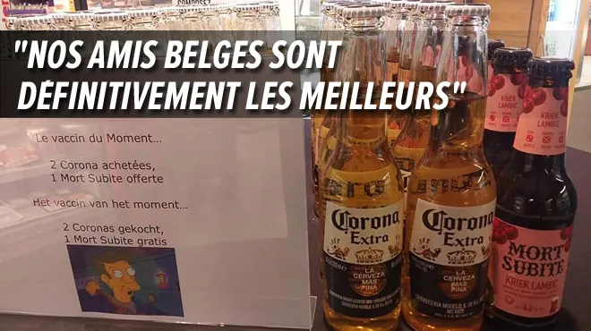

Slide 5

En Flandre faire L’Amour
debout

Slide 6
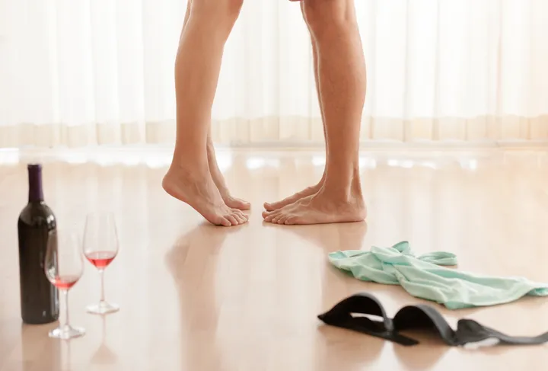

Slide 7
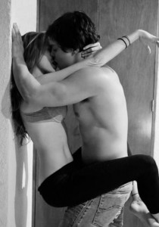

Slide 8
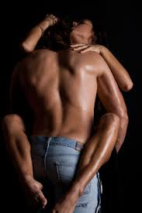

Slide 9
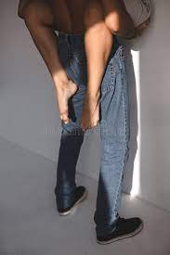

Slide 10
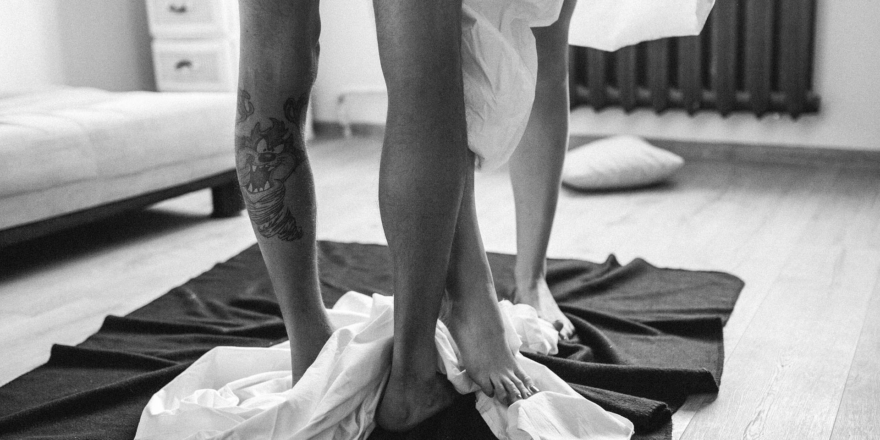

Slide 11
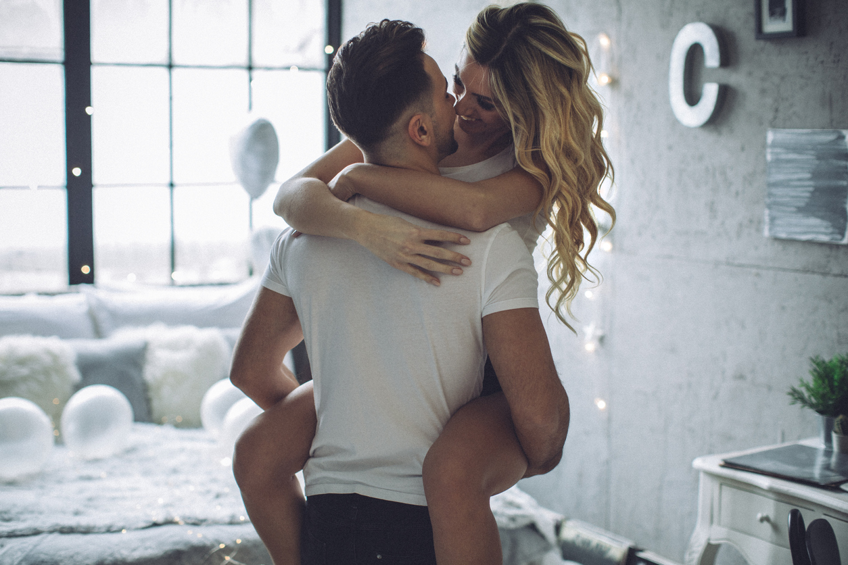

Slide 12
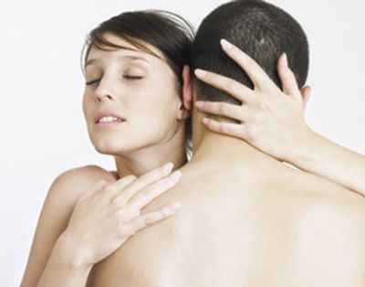

Slide 13
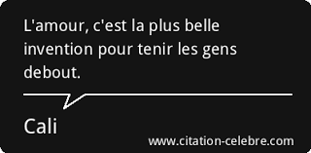

Slide 14
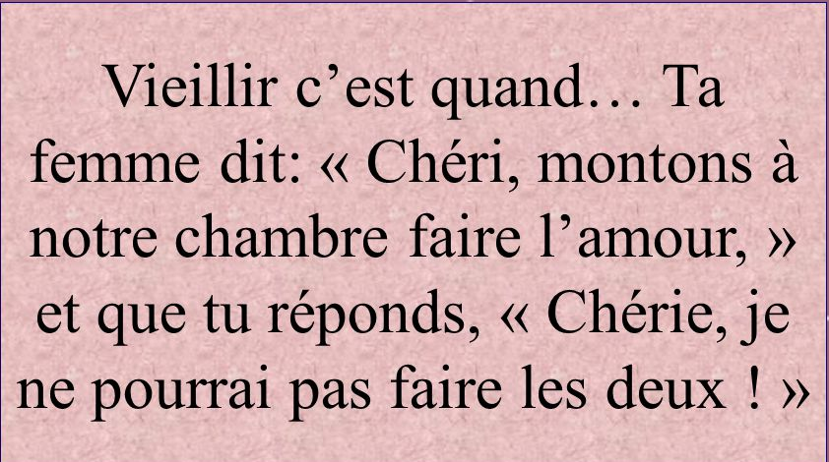

Slide 15
C’était
Les Délires Belge
une fois

